Slide 1
Парная линейная регрессия –доверительные интервалы

Slide 2
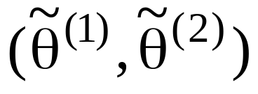
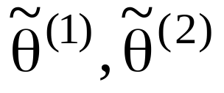
ИНТЕРВАЛЬНЫЕ ОЦЕНКИ
Интервальной оценкой параметра θ называется числовой интервал
, который с заданной вероятностью γ накрывает
неизвестное значение параметра θ.
- статистики (функции наблюдений),
- доверительный интервал
Какие оценки бывают, кроме интервальных?
γ - доверительная вероятность (надежность).
Что такое точечная оценка?
Как характеризуется точность точечной оценки?

Slide 3
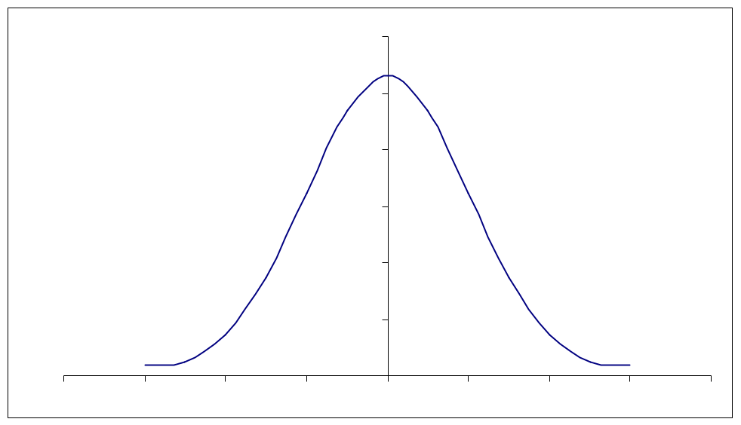
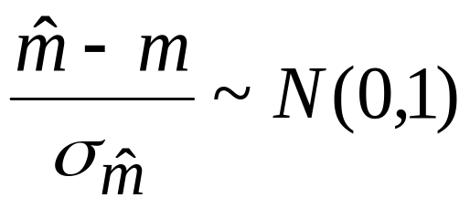
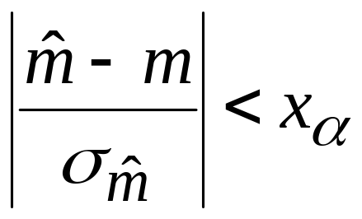
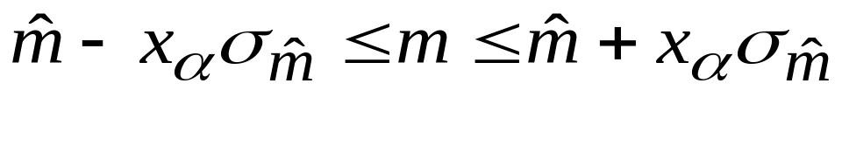
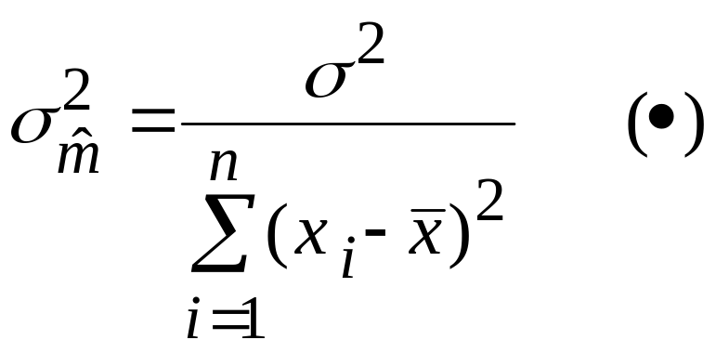
ИНТЕРВАЛЬНАЯ ОЦЕНКА ПАРАМЕТРА ФУНКЦИИ РЕГРЕССИИ
Поясните, почему это так!
p(x)
С вероятностью γ=1-α
γ
x
-х_{α}
х_{α}
xα - квантиль уровня α (двусторонний) нормального распределения
Использование этой формулы затруднительно, так как не знаем σ
В ТВ доказывается, что

Slide 4
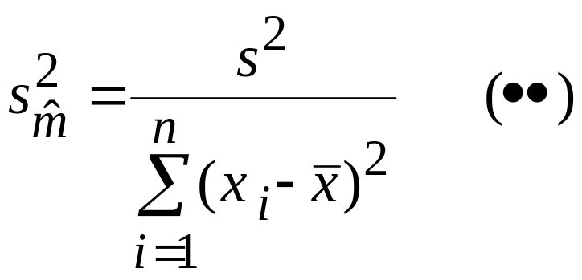
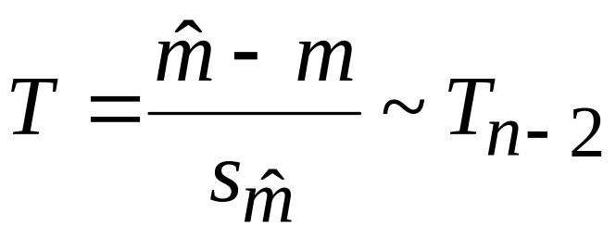
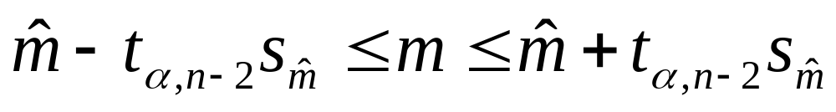
ИНТЕРВАЛЬНАЯ ОЦЕНКА ПАРАМЕТРА ФУНКЦИИ РЕГРЕССИИ
Какая это оценка?
Вместо σ используем ее оценку s. Получаем:
p(x)
γ
x
-t_{α}
t_{α}
(♥)
tα - двусторонний квантиль распределения Стьюдента с числом степеней свободы (n-2)

Slide 5
Квантили T-распределения Стьюдента
p(x)
γ
x
-t_{α}
t_{α}
MS Excel 2010: t_{α}=Стьюдент.Обр.2Х(α, число степеней свободы), α - суммарная вероятность двух «хвостов».

Slide 6

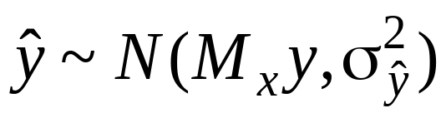
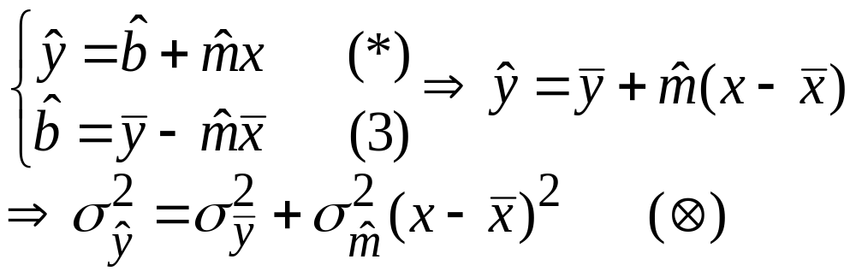
ИНТЕРВАЛЬНАЯ ОЦЕНКА ЗНАЧЕНИЙ ФУНКЦИИ РЕГРЕССИИ
Требуется найти доверительный интервал для M_{x}Y.
Знаем
Для нахождения интервальной оценки надо знать распределение
как линейная функция y_{i}
Найдем дисперсию
Свойства дисперсии,
неслучайность х

Slide 7
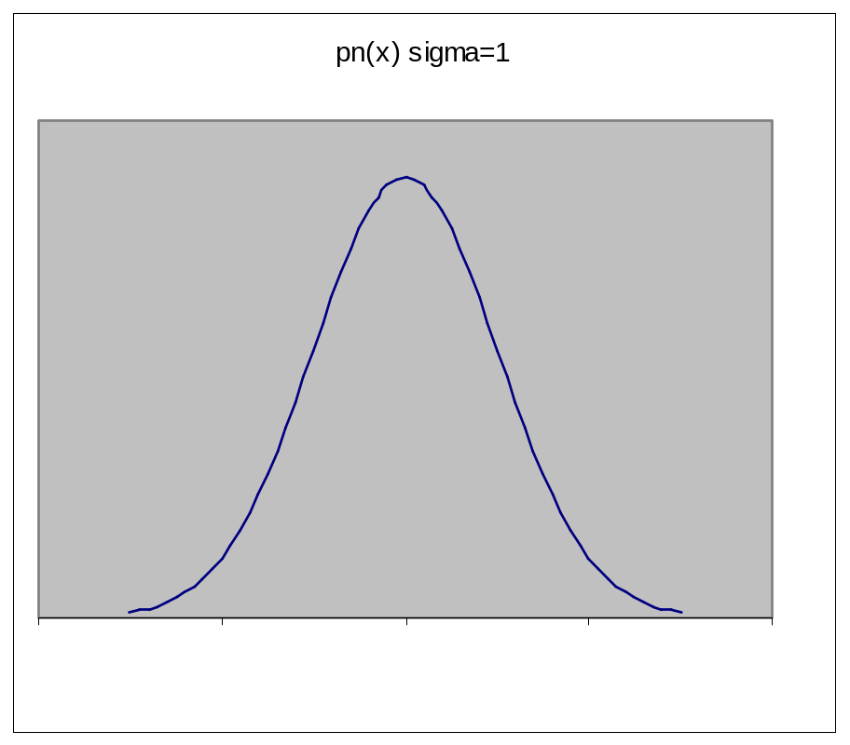

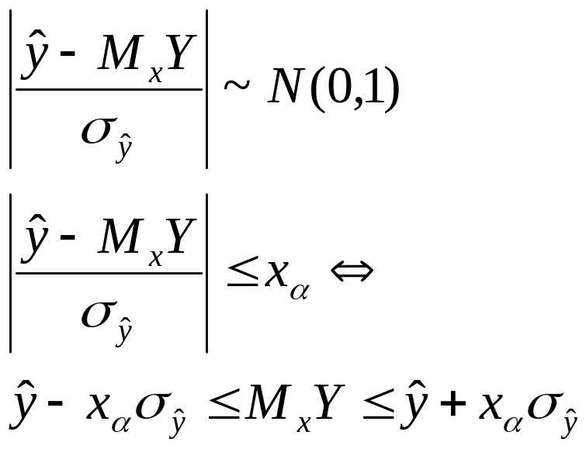



ИНТЕРВАЛЬНАЯ ОЦЕНКА ЗНАЧЕНИЙ ФУНКЦИИ РЕГРЕССИИ
α=1-γ
Распределение
γ
α/2

Slide 8
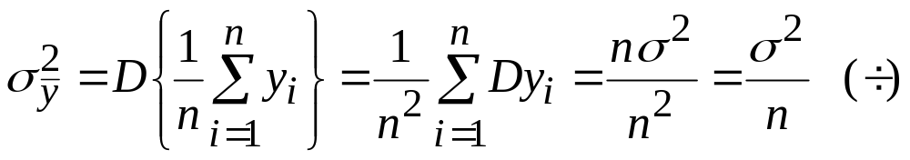
ИНТЕРВАЛЬНАЯ ОЦЕНКА ЗНАЧЕНИЙ ФУНКЦИИ РЕГРЕССИИ

Slide 9
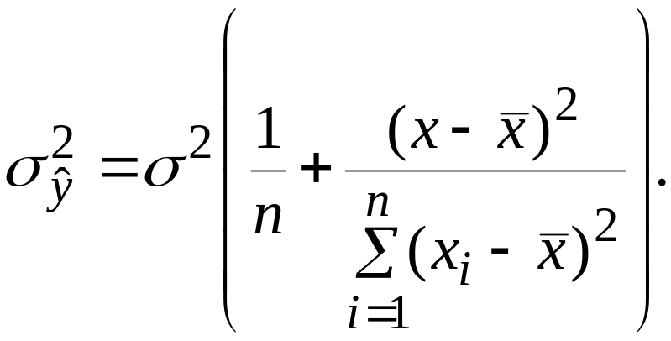
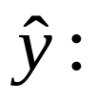
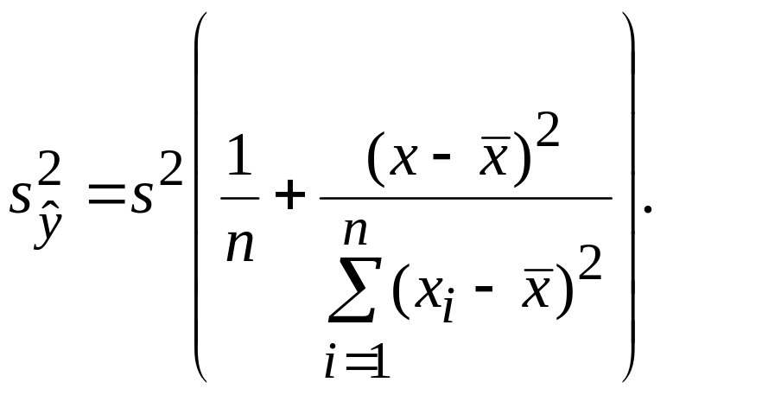

ИНТЕРВАЛЬНАЯ ОЦЕНКА ЗНАЧЕНИЙ ФУНКЦИИ РЕГРЕССИИ
Подставляя (•) и (÷) в (⊗), получим:
Заменяя σ² её оценкой s², получим следующую оценку дисперсии
Замена σ² на s² приводит к распределению Стьюдента для
(♥ ♥)

Slide 10
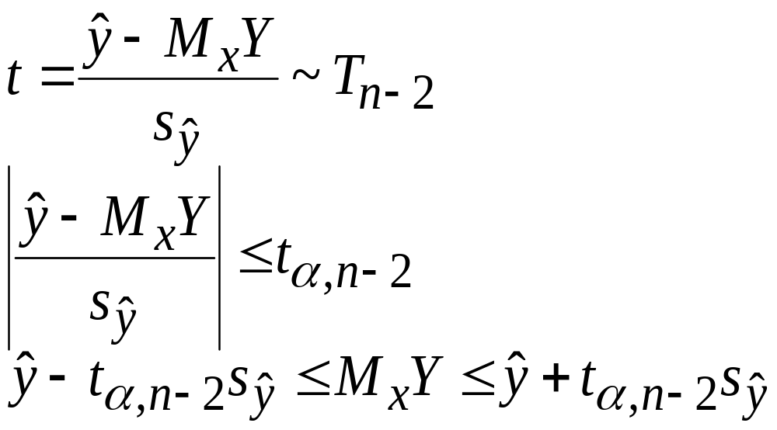
ИНТЕРВАЛЬНАЯ ОЦЕНКА ЗНАЧЕНИЙ ФУНКЦИИ РЕГРЕССИИ
Можно доказать, что
t-распределение Стьюдента
с (n-2) степенями свободы
ϒ=1-α
α-уровень значимости
С вероятностью ϒ выполняется неравенство:
квантиль t-распределения
Стьюдента с (n-2) степенями
свободы
(♥ ♥ ♥)
Доверительный интервал M_{x}Y

Slide 11
Квантили T-распределения Стьюдента
p(x)
γ
x
-t_{α}
t_{α}
Excel: t_{α}=Стьюдент.Обр.2Х(α, число степеней свободы), α - суммарная вероятность двух «хвостов».

Slide 12
ИНТЕРВАЛЬНАЯ ОЦЕНКА ЗНАЧЕНИЙ ФУНКЦИИ РЕГРЕССИИ
Выводы из (♥ ♥ ♥), ( ♥ ♥):
Точность оценивания функции линейной регрессии зависит
от значения объясняющей переменной х.
Экстраполяция с использованием линейной регрессии может
привести к существенным погрешностям.

Slide 13



ИНТЕРВАЛЬНАЯ ОЦЕНКА ЗНАЧЕНИЙ ФУНКЦИИ РЕГРЕССИИ
у
Доверительные границы
х

Slide 14
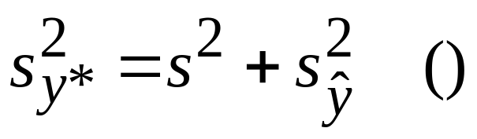
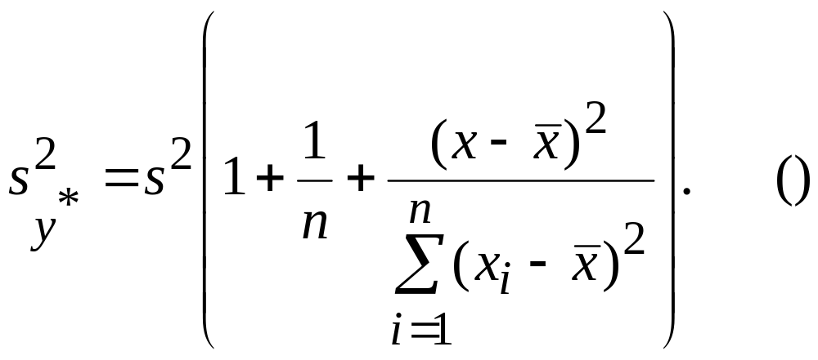
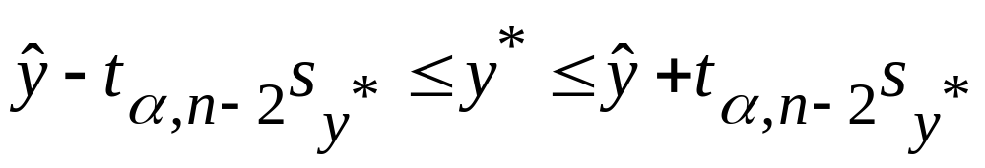
Доверительный интервал для индивидуальных значений у
По сравнению с (10) увеличение на дисперсию возмущения

Slide 15
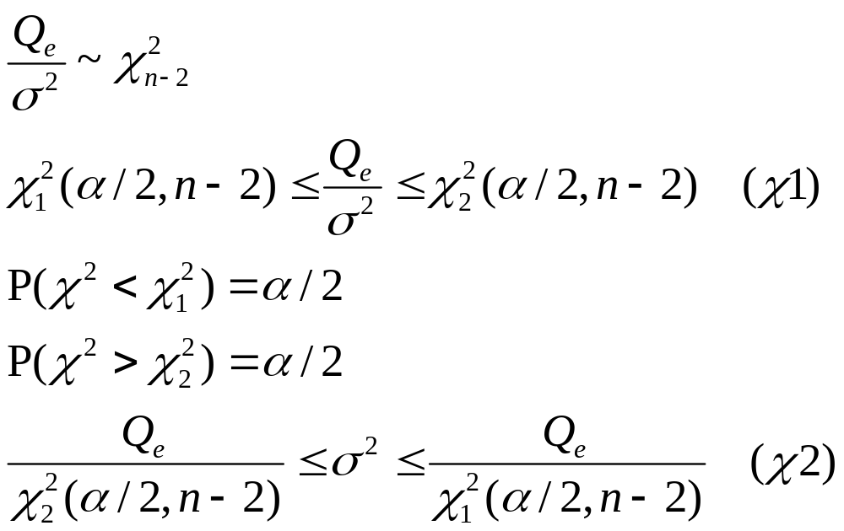
ИНТЕРВАЛЬНАЯ ОЦЕНКА ПАРАМЕТРА ДИСПЕРСИИ ВОЗМУЩЕНИЙ

Slide 16
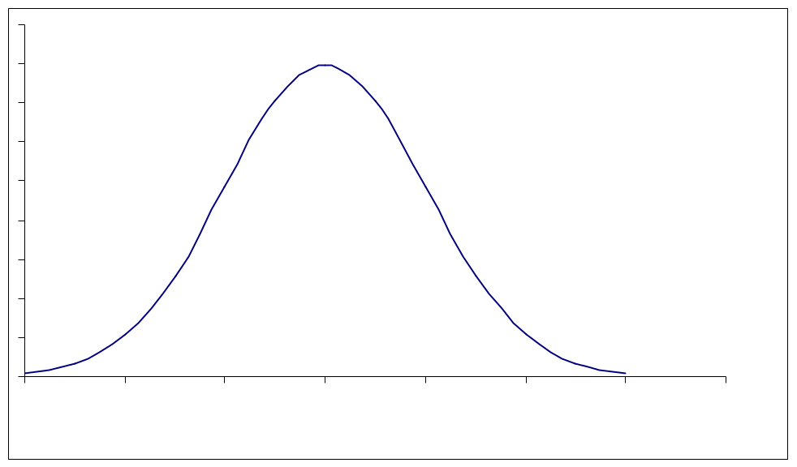


Квантили χ²-распределения Пирсона
α/2
α/2
MS Excel 2010: χ²₁(α/2,n-2)=ХИ2.Обр(α/2, n-2) – левый «хвост».
χ²₂(α/2,n-2)=ХИ2.Обр.ПХ(α/2, n-2) – правый «хвост».

